Slide 1
Volby prezidenta v U.S. od r. 1936 a jejich „předpovídání“
Autor: Martin Schneider, Darina Brothánková

Slide 2
Předpovídat budoucnost na základě minulosti a současnosti, zdá se být nesmysl. Přesto lepší způsob neznám.
-neznámý autor-

Slide 3
Rok 1936
U.S. se relativně úspěšně vyrovnává s krizí
stále 9 miliónů nezaměstnaných
Německo zbrojí
Občanská válka ve Španělsku

Slide 4
Franklin Delano Roosevelt versus Alfred Landon
Roosevelt:
„Musíme první pomoci Američanům s jejich rozpočty. Až pak můžeme řešit rozpočet státu“

Slide 5
Franklin Delano Roosevelt versus Alfred Landon
Landon:
„Rozhazovači by měli odejít“
„Měli bychom se starat sami o sebe“

Slide 6
Franklin Delano Roosevelt versus Alfred Landon
Jaký je váš osobní tip?

Slide 7
Digest: nejznámější dotazníková společnost té doby, považovaná za nejpřesnější
Provedeno 2,4 mil dotazníků:
43% pro Roosevelta,
57 % pro Landona LANDON VÍTĚZÍ!

Slide 8
Výsledek: 62% pro Roosevelta

Slide 9
Jak je to možné?
(Firma Digest zkrachovala)

Slide 10
V čem byl problém?
Digest vybíral lidi tak, že je vybral náhodně z telefonních seznamů a z členství v klubech – např. myslivecké sdružení, dobrovolní hasiči, …

Slide 11
Chudší lidé volili Roosevelta
V roce 1936 měla čtvrtina domácností telefon. A byli to domácnosti bohatších lidí
Nejchudší vrstva společnosti neměla členství v žádných klubech

Slide 12
1948: Harry Truman versus Thomas Dewey
Dotazníkové společnosti se poučily a začaly používat novou metodu – výběr podle kvót:
Každý tazatel dostal kvóty, které musel dodržet.
Např.: 7 respondentů, a z toho:
3 muži, 4 ženy
1 černoch, 6 bělochů
4 starší 40 let, 3 mladší
Specifikovány byly také platy a bydliště
Tazatel pak šel do terénu a prováděl dotazníky osobně.

Slide 13
Na první pohled rozumná metoda, ale…

Slide 14
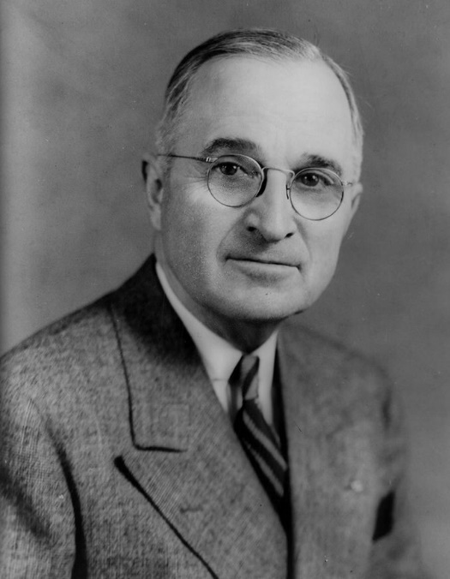
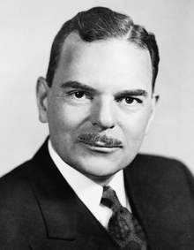
1948 – Harry Truman vs Thomas Dewey
Truman: Sociálně zaměřený člověk.
Demokrat (V ČR Levice)
Dewey: Ekonom
Republikán (v ČR pravice)

Slide 15
Výsledky předvolebních průzkumů

Slide 16
Rozložení kvót odpovídalo obyvatelstvu U.S.A.
Tak kde se stala chyba?!?

Slide 17
Lidský faktor
Tazatelé měli kromě kvót volnou ruku.

Slide 18
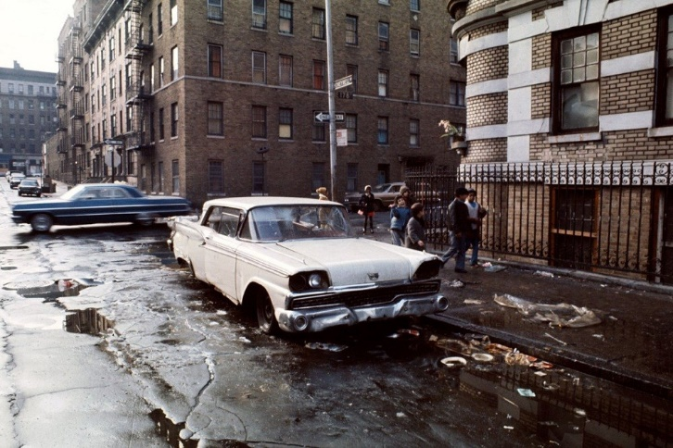

Slide 19
Pozn. Prosty nahodny vyběr - Nahodně vyberu 10 000 obyvatel USA a na vybrane mista vyšlu tazatele.
Jak zamezit lidskému faktoru
při výběru respondentů?
Pozn. Každý náhodně vybraný člověk bude z jiného města…

Slide 20
Nastal zlom:
Zapojení náhody a pravděpodobnosti

Slide 21
PROSTÝ NÁHODNÝ VÝBĚR
Minimalizuje vliv lidského faktoru při výběru respondentů.

Slide 22
Jednoduché, ale u rozlehlé země jako USA nákladné až neproveditelné.
Vymyšleno: VÍCESTUPŇOVÝ SHLUKOVÝ VÝBĚR

Slide 23
Vícestupňový shlukový výběr
MAPA USA:
STUPEŇ 2: MĚSTSKÉ ČÁSTI
STUPEŇ 3: ULICE
STUPEŇ 4: DOMÁCNOSTI

Slide 24
Vícestupňový shlukový výběr: jaký byl v praxi?

Slide 25
Přetrvávající problémy
Nevoliči - nebo spíš předsudky, které vůči nim máme
Kvůli předsudkům, které panují k nevoličům, řada nevoličů, i když ví, že k volbám nepůjde, tak to tazatelovi nepřizná a raději si vymýšlí i nesmyslné odpovědi.
Otázky musí být takové, aby je odhalily.
Nerozhodnutí lidé
Otázky musí být takové, aby se dal odhadnout jejich favorit.

Slide 26
3. Časově vytížené osoby
Lidé bohatí i chudí, kteří pracují od rána do večera, nemají čas odpovídat na dotazníky a nejsou k zastižení. I když volit jdou téměř vždy.
Jejich váha se musí v celkovém souboru zvětšit.
4. Důležitost pořadí otázek
5. Důležitost formulace otázek
6. Vliv tazatele

Slide 27
Telefonní a internetové dotazníky
Výhody:
+levnější
+pořadí odpovědí se generuje náhodně
Nevýhody:
-i dnes ne všichni voliči mají internet/telefon

Slide 28
Děkuji za pozornost.

Slide 29
Zdroj
Freedman, David; Pisani, Robert; Purves, Roger, 1998. Statistics, fourth edition. London. ISBN-10: 0-393-93043-2.

